Slide 1

ΓΛΩΣΣΑ Α’ ΓΥΜΝΑΣΙΟΥ
1. Οι πρώτες μέρες σε ένα νέο σχολείο
ΔΟΜΗ ΠΕΡΙΓΡΑΦΙΚΟΥ ΚΕΙΜΕΝΟΥ
Εισαγωγή
Γενικό συμπέρασμα
Σημαντικές λεπτομέρειες
Επιμέρους λεπτομέρειες και χαρακτηριστικά
Αισθητικές λεπτομέρειες (όραση, ακοή, όσφρηση, γεύση, αφή)
Εκκίνηση
π.χ. από πάνω προς τα κάτω, από κοντά μακριά, από έξω προς τα μέσα
Δρ Ελένη Χαραλάμπους
elenecharalampous72@gmail.com
https://www.e-charalambous.com

Slide 2
1^{η} ΕΝΟΤΗΤΑ
Περιεχόμενα :
Κύριοι όροι πρότασης : υποκείμενο / αντικείμενο
Κύριοι όροι πρότασης : υποκείμενο / αντικείμενο : Δημιουργική εργασία
3. Περιγραφή - Γλώσσα περιγραφής
4. Περιγραφή - Δομή περιγραφικού κειμένου
5. Είδη προτάσεων ως προς τη δομή
6. Είδη προτάσεων ως προς το περιεχόμενο
7. Είδη προτάσεων ως προς την ποιότητα
8. Κειμενικό είδος : Φιλική επιστολή - εξωτερικά δομικά στοιχεία
9. Κειμενικό είδος : Φιλική επιστολή - εσωτερικά δομικά στοιχεία
10. Είδη προφορικού και γραπτού λόγου
11. Χαρακτηριστικά του γραπτού και του προφορικού λόγου
12. Γλωσσικά χαρακτηριστικά προφορικού λόγου
13. Δομικά στοιχεία παραγράφου
14. Εσωτερικά δομικά στοιχεία παραγράφου
15. Συνοχή / συνεκτικότητα
16. Κύριοι όροι της πρότασης : συνδετικό ρήμα / κατηγορούμενο
17. ΠΡΩΤΗ ΕΝΟΤΗΤΑ : ΕΠΑΝΑΛΗΨΗ

Slide 3
^{4ο} μάθημα : 1 διδακτική περίοδο
Ημερομηνία : _____/____/2026
ΔΟΜΗ ΠΕΡΙΓΡΑΦΙΚΟΥ ΚΕΙΜΕΝΟΥ
ΔΟΜΗ ΠΕΡΙΓΡΑΦΙΚΟΥ ΚΕΙΜΕΝΟΥ
Συναισθήματα ή κρίση για αυτό που περιγράψαμε
Παρουσιάζω το αντικείμενο, το πρόσωπο, το χώρο ή το φαινόμενο που θα περιγραφεί
Σημαντικές λεπτομέρειες
Πορεία προς …
Στο πίσω μέρος αριστερά φαίνεται
Από την άλλη μεριά υπάρχουν
Στην άκρη κάτω αριστερά διακρίνεται
Η βόρεια πλευρά έχει
Αισθητικές λεπτομέρειες (όραση, ακοή, όσφρηση, γεύση, αφή)
Εκκίνηση
π.χ. από πάνω προς τα κάτω, από κοντά μακριά, από έξω προς τα μέσα

Slide 4

Η Εμπορική Σχολή Μιτσή στη Λεμύθου αποτελεί ένα από τα πιο ιστορικά εκπαιδευτικά ιδρύματα της Κύπρου. Είναι εξ ολοκλήρου πετρόκτιστο. Η πρόσοψή του χαρακτηρίζεται από απόλυτη συμμετρία, με μεγάλα, ορθογώνια παράθυρα που επιτρέπουν στο φυσικό φως να πλημμυρίζει τις αίθουσες διδασκαλίας.
Στο εσωτερικό του, η σχολή διαθέτει ψηλοτάβανες αίθουσες διδασκαλίας, μεγάλους διαδρόμους και γραφεία για το προσωπικό. Εξωτερικά, το κτίριο περιβάλλεται από μια μεγάλη πλακόστρωτη αυλή με ψηλά πεύκα και πλατάνια, η οποία αποτελεί τον χώρο συγκέντρωσης και δραστηριοτήτων των μαθητών. Το κτίριο της Σχολής Μιτσή στεγάζει τα όνειρα των παιδιών της κυπριακής υπαίθρου για περισσότερο από έναν αιώνα.

Slide 5
Η Εμπορική Σχολή Μιτσή στη Λεμύθου αποτελεί ένα από τα πιο ιστορικά εκπαιδευτικά ιδρύματα της Κύπρου. Είναι εξ ολοκλήρου πετρόκτιστο. Η πρόσοψή του χαρακτηρίζεται από απόλυτη συμμετρία, με μεγάλα, ορθογώνια παράθυρα που επιτρέπουν στο φυσικό φως να πλημμυρίζει τις αίθουσες διδασκαλίας.
Στο εσωτερικό του, η σχολή διαθέτει ψηλοτάβανες αίθουσες διδασκαλίας, μεγάλους διαδρόμους και γραφεία για το προσωπικό. Εξωτερικά, το κτίριο περιβάλλεται από μια μεγάλη πλακόστρωτη αυλή με ψηλά πεύκα και πλατάνια, η οποία αποτελεί τον χώρο συγκέντρωσης και δραστηριοτήτων των μαθητών. Το κτίριο της Σχολής Μιτσή στεγάζει τα όνειρα των παιδιών της κυπριακής υπαίθρου για περισσότερο από έναν αιώνα.
εισαγωγή θέματος
: ονομασία σχολείου &
τοποθεσία
εξωτερική περιγραφή
κτηρίου
εσωτερική περιγραφή κτηρίου
αυλή
επίλογος – προσφορά του σχολείου

Slide 6

Αυτοαξιολόγηση

Slide 7
Εμπορική Σχολή Μιτσή
Η Εμπορική Σχολή Μιτσή στη Λεμύθου αποτελεί ένα από τα πιο ιστορικά εκπαιδευτικά ιδρύματα της Κύπρου. Είναι εξ ολοκλήρου πετρόκτιστο. Η πρόσοψή του χαρακτηρίζεται από απόλυτη συμμετρία, με μεγάλα, ορθογώνια παράθυρα που επιτρέπουν στο φυσικό φως να πλημμυρίζει τις αίθουσες διδασκαλίας.
Στο εσωτερικό του, η σχολή διαθέτει ψηλοτάβανες αίθουσες διδασκαλίας, μεγάλους διαδρόμους και γραφεία για το προσωπικό. Εξωτερικά, το κτίριο περιβάλλεται από μια μεγάλη πλακόστρωτη αυλή με ψηλά πεύκα και πλατάνια, η οποία αποτελεί τον χώρο συγκέντρωσης και δραστηριοτήτων των μαθητών. Το κτίριο της Σχολής Μιτσή στεγάζει τα όνειρα των παιδιών της κυπριακής υπαίθρου για περισσότερο από έναν αιώνα.
Μαρία Γεωργίου Α1
Το παρόν άρθρο δημοσιεύτηκε στο περιοδικό «Ο Φάρος» της Εμπορικής Σχολής Μιτσή (Σχολική Χρονιά 2024-2025).
Υποκειμενική περιγραφή;
Αντικειμενική περιγραφή;

Slide 8
Εμπορική Σχολή Μιτσή
Η Εμπορική Σχολή Μιτσή στη Λεμύθου αποτελεί ένα από τα πιο ιστορικά εκπαιδευτικά ιδρύματα της Κύπρου. Είναι εξ ολοκλήρου πετρόκτιστο. Η πρόσοψή του χαρακτηρίζεται από απόλυτη συμμετρία, με μεγάλα, ορθογώνια παράθυρα που επιτρέπουν στο φυσικό φως να πλημμυρίζει τις αίθουσες διδασκαλίας.
Στο εσωτερικό του, η σχολή διαθέτει ψηλοτάβανες αίθουσες διδασκαλίας, μεγάλους διαδρόμους και γραφεία για το προσωπικό. Εξωτερικά, το κτίριο περιβάλλεται από μια μεγάλη πλακόστρωτη αυλή με ψηλά πεύκα και πλατάνια, η οποία αποτελεί τον χώρο συγκέντρωσης και δραστηριοτήτων των μαθητών. Το κτίριο της Σχολής Μιτσή στεγάζει τα όνειρα των παιδιών της κυπριακής υπαίθρου για περισσότερο από έναν αιώνα.
Μαρία Γεωργίου Α1
Το παρόν άρθρο δημοσιεύτηκε στο περιοδικό «Ο Φάρος» της Εμπορικής Σχολής Μιτσή (Σχολική Χρονιά 2024-2025).
Μονοτροπικό;
Πολυτροπικό;

Slide 9
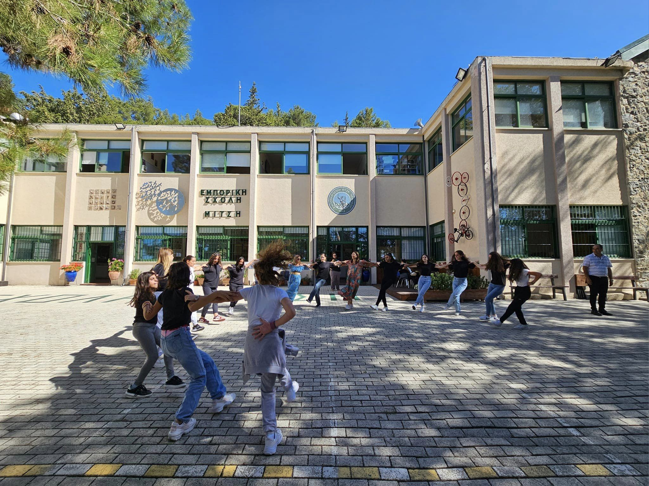
Εμπορική Σχολή Μιτσή
Η Εμπορική Σχολή Μιτσή στη Λεμύθου αποτελεί ένα από τα πιο ιστορικά εκπαιδευτικά ιδρύματα της Κύπρου. Είναι εξ ολοκλήρου πετρόκτιστο. Η πρόσοψή του χαρακτηρίζεται από απόλυτη συμμετρία, με μεγάλα, ορθογώνια παράθυρα που επιτρέπουν στο φυσικό φως να πλημμυρίζει τις αίθουσες διδασκαλίας.
Στο εσωτερικό του, η σχολή διαθέτει ψηλοτάβανες αίθουσες διδασκαλίας, μεγάλους διαδρόμους και γραφεία για το προσωπικό. Εξωτερικά, το κτίριο περιβάλλεται από μια μεγάλη πλακόστρωτη αυλή με ψηλά πεύκα και πλατάνια, η οποία αποτελεί τον χώρο συγκέντρωσης και δραστηριοτήτων των μαθητών. Το κτίριο της Σχολής Μιτσή στεγάζει τα όνειρα των παιδιών της κυπριακής υπαίθρου για περισσότερο από έναν αιώνα.
Μαρία Γεωργίου Α1
Το παρόν άρθρο δημοσιεύτηκε στο περιοδικό «Ο Φάρος» της Εμπορικής Σχολής Μιτσή (Σχολική Χρονιά 2024-2025).
Μονοτροπικό;
Πολυτροπικό;

Slide 10
Εμπορική Σχολή Μιτσή
Η Εμπορική Σχολή Μιτσή στη Λεμύθου αποτελεί ένα από τα πιο ιστορικά εκπαιδευτικά ιδρύματα της Κύπρου. Είναι εξ ολοκλήρου πετρόκτιστο. Η πρόσοψή του χαρακτηρίζεται από απόλυτη συμμετρία, με μεγάλα, ορθογώνια παράθυρα που επιτρέπουν στο φυσικό φως να πλημμυρίζει τις αίθουσες διδασκαλίας.
Στο εσωτερικό του, η σχολή διαθέτει ψηλοτάβανες αίθουσες διδασκαλίας, μεγάλους διαδρόμους και γραφεία για το προσωπικό. Εξωτερικά, το κτίριο περιβάλλεται από μια μεγάλη πλακόστρωτη αυλή με ψηλά πεύκα και πλατάνια, η οποία αποτελεί τον χώρο συγκέντρωσης και δραστηριοτήτων των μαθητών. Το κτίριο της Σχολής Μιτσή στεγάζει τα όνειρα των παιδιών της κυπριακής υπαίθρου για περισσότερο από έναν αιώνα.
Μαρία Γεωργίου Α1
Το παρόν άρθρο δημοσιεύτηκε στο περιοδικό «Ο Φάρος» της Εμπορικής Σχολής Μιτσή (Σχολική Χρονιά 2024-2025).
Αφήγηση;
Περιγραφή;
Επιχειρηματολογία;

Slide 11
Εμπορική Σχολή Μιτσή
Η Εμπορική Σχολή Μιτσή στη Λεμύθου αποτελεί ένα από τα πιο ιστορικά εκπαιδευτικά ιδρύματα της Κύπρου. Είναι εξ ολοκλήρου πετρόκτιστο. Η πρόσοψή του χαρακτηρίζεται από απόλυτη συμμετρία, με μεγάλα, ορθογώνια παράθυρα που επιτρέπουν στο φυσικό φως να πλημμυρίζει τις αίθουσες διδασκαλίας.
Στο εσωτερικό του, η σχολή διαθέτει ψηλοτάβανες αίθουσες διδασκαλίας, μεγάλους διαδρόμους και γραφεία για το προσωπικό. Εξωτερικά, το κτίριο περιβάλλεται από μια μεγάλη πλακόστρωτη αυλή με ψηλά πεύκα και πλατάνια, η οποία αποτελεί τον χώρο συγκέντρωσης και δραστηριοτήτων των μαθητών. Το κτίριο της Σχολής Μιτσή στεγάζει τα όνειρα των παιδιών της κυπριακής υπαίθρου για περισσότερο από έναν αιώνα.
Μαρία Γεωργίου Α1
Το παρόν άρθρο δημοσιεύτηκε στο περιοδικό «Ο Φάρος» της Εμπορικής Σχολής Μιτσή (Σχολική Χρονιά 2024-2025).
Φιλική επιστολή;
Άρθρο;

Slide 12

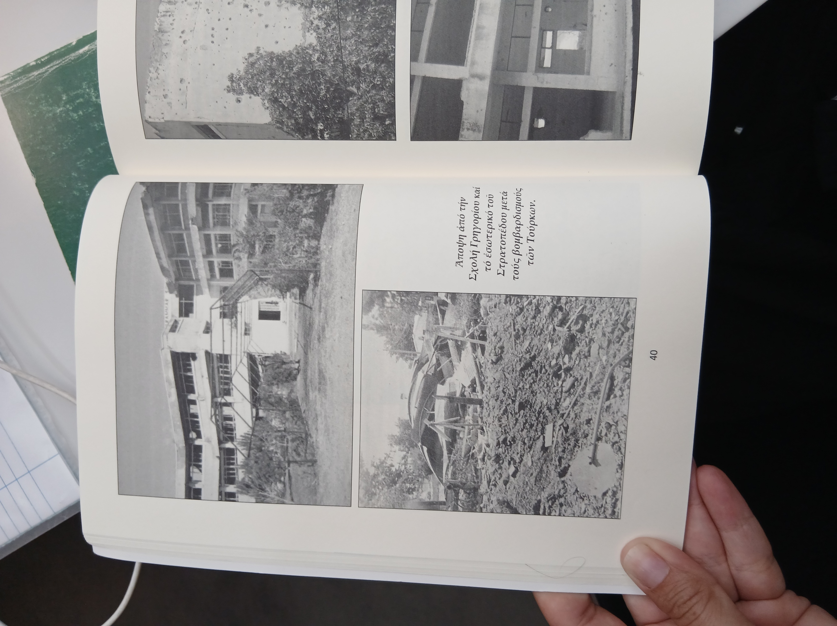
ΕΡΓΑΣΙΑ ΣΤΟ ΣΠΙΤΙ
Ο παππούς αποφάσισε να επισκεφθεί την περιοχή όπου βρίσκεται το παλιό του σχολείο, η Σχολή Γρηγορίου, το οποίο είχε να αντικρίσει από το 1974. Φτάνοντας εκεί, διαπίστωσε πως το κτήριο έχει πλέον μετατραπεί σε τουρκικό στρατόπεδο και η πρόσβαση είναι αυστηρά απαγορευμένη. Στάθηκε έξω από τα συρματοπλέγματα και το παρατηρούσε από απόσταση. Το ίδιο απόγευμα, περιέγραψε με συγκίνηση στη γιαγιά την εικόνα που αντίκρισε, κάνοντας μια πικρή σύγκριση ανάμεσα στο πώς είναι το σχολείο σήμερα και στο πώς το έζησε στα μαθητικά του χρόνια.
– Πέτρο μου, τι έπαθες; Έφυγες από το πρωί χωρίς να πεις κουβέντα και γύρισες χλωμός… Πού πήγες και είσαι τόσο αναστατωμένος; ρώτησε η Μαρία με αγωνία.
– Πήγα εκεί που δεν είχα τολμήσει να πάω εδώ και πενήντα χρόνια, Μαρία μου… Πήγα στη Σχολή Γρηγορίου. Ήθελα να δω το παλιό μου σχολείο.
Σχολή Γρηγορίου μετά τους βομβαρδισμούς των Τούρκων
Στο Ταξιάρχης εν αποστρατεία Παναγιώτης Β. Σταυρουλόπουλος, Το χρονικό της μάχης της ΕΛ.ΔΥ.Κ. : 14-16/8/1974, Εκδόσεις Πελασγός, Αθήνα 2015, σ. 28, 40.

Slide 13
5
Φεύγοντας από εκεί, ένιωσα μεγάλη θλίψη. Ελπίζω μια μέρα τα συρματοπλέγματα να πέσουν και η αυλή της Σχολής Γρηγορίου να γεμίσει ξανά με χαρούμενες παιδικές φωνές.
Ενδεικτική απάντηση
1
ΔΟΜΗ ΠΕΡΙΓΡΑΦΙΚΟΥ ΚΕΙΜΕΝΟΥ
Πήγα στη Σχολή Γρηγορίου. Ήθελα να δω το παλιό μου σχολείο. Είναι στην κατεχόμενη Λευκωσία. Έχει μετατραπεί σε τουρκικό στρατόπεδο.
4
Η αυλή ήταν αγνώριστη. Εκεί που κάποτε τα παιδιά έτρεχαν και έπαιζαν, τώρα η αυλή είναι γεμάτη με στρατιωτικά οχήματα. Στη μία άκρη της αυλής έχει στηθεί ένα φυλάκιο. Ο άνεμος χτυπούσε τη σιδερένια εξώπορτα της αυλής.
Σημαντικές λεπτομέρειες
3
2
Στη σχολή δεν υπήρχε πια τίποτα που να θυμίζει σχολική αίθουσα. Οι τοίχοι είχαν τρύπες από τις σφαίρες. Δεν ακούγονταν χαρούμενες φωνές παιδιών, αλλά μόνο βήματα στρατιωτών. Ο χώρος ήταν σκοτεινός.
Στάθηκα και το παρατηρούσα από απόσταση. Το σχολείο ήταν περικυκλωμένο από συρματοπλέγματα. Η πρόσβαση ήταν απαγορευμένη.

Slide 14
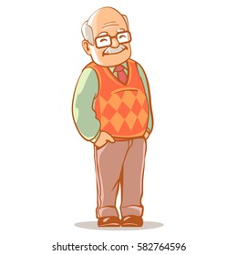

Ενδεικτική απάντηση
Πήγα στη Σχολή Γρηγορίου. Ήθελα να δω το παλιό μου σχολείο. Είναι στην κατεχόμενη Λευκωσία. Έχει μετατραπεί σε τουρκικό στρατόπεδο. Στάθηκα και το παρατηρούσα από απόσταση. Το σχολείο ήταν περικυκλωμένο από συρματοπλέγματα. Η πρόσβαση ήταν απαγορευμένη. Στη σχολή δεν υπήρχε πια τίποτα που να θυμίζει σχολική αίθουσα. Οι τοίχοι είχαν τρύπες από τις σφαίρες. Δεν ακούγονταν χαρούμενες φωνές παιδιών, αλλά μόνο βήματα στρατιωτών. Ο χώρος ήταν σκοτεινός. Η αυλή ήταν αγνώριστη. Εκεί που κάποτε τα παιδιά έτρεχαν και έπαιζαν, τώρα η αυλή είναι γεμάτη με στρατιωτικά οχήματα. Στη μία άκρη της αυλής έχει στηθεί ένα φυλάκιο. Ο άνεμος χτυπούσε τη σιδερένια εξώπορτα της αυλής. Φεύγοντας από εκεί, ένιωσα μεγάλη θλίψη. Ελπίζω μια μέρα τα συρματοπλέγματα να πέσουν και η αυλή της Σχολής Γρηγορίου να γεμίσει ξανά με χαρούμενες παιδικές φωνές.
Μια επίσκεψη στην κατεχόμενη Λευκωσία και τη Σχολή Γρηγορίου αρκεί για να συνειδητοποιήσει κανείς το μέγεθος της καταστροφής. Το παλιό σχολείο, μεταμορφωμένο πλέον σε τουρκικό στρατόπεδο, στέκει περικυκλωμένο από συρματοπλέγματα. Παρατηρώντας το από απόσταση, διαπιστώνει κανείς πως δεν υπάρχει πια τίποτα που να θυμίζει σχολική αίθουσα. Οι τοίχοι είναι διάτρητοι από τις σφαίρες, μαρτυρώντας τις σκληρές μάχες του παρελθόντος. Αντί για τις χαρούμενες φωνές των παιδιών, ο χώρος πλημμυρίζει από τον βαρύ ήχο των στρατιωτικών βημάτων. Η αυλή είναι αγνώριστη, γεμάτη με στρατιωτικά οχήματα εκεί όπου άλλοτε έτρεχαν μαθητές, ενώ στην άκρη δεσπόζει ένα φυλάκιο. Είναι μια θέα που πληγώνει τον επισκέπτη κατά την αποχώρηση, αλλά ταυτόχρονα θεριεύει την ελπίδα, η αυλή αυτή θα αποτινάξει τη σκλαβιά και θα αντηχήσει ξανά από παιδικά γέλια.

Slide 15



Διδακτικά Εγχειρίδια
Διδακτικό Εγχειρίδιο :
1. Νεοελληνική Γλώσσα Α΄ Γυμνασίου, ΙΤΥΕ «ΔΙΟΦΑΝΤΟΣ».
2. Νεοελληνική Γλώσσα - Τετράδιο Εργασιών Α΄ Γυμνασίου, ΙΤΥΕ «ΔΙΟΦΑΝΤΟΣ».
3. Γραμματική Νέας Ελληνικής Γλώσσας Α΄, Β΄, Γ΄ Γυμνασίου, Σ. Χατζησαββίδης - Α. Χατζησαββίδου, ΙΤΥΕ «ΔΙΟΦΑΝΤΟΣ».

Slide 16

Διάλειμμα
Διάλειμμα
Διάλειμμα
Διάλειμμα
Διάλειμμα

Slide 17

www.e-charalambous.com

